Slide 2
Multidisciplinaire samenwerking rond COPD
Notes:
Ik zou HIERliefst openen met een beeld met alle logo’s vna de participerenden in de werkgroep erop.. Ik laat dat door het LMN secr invullen LMN en de huisartsenvereniging in samenwerking met Listel, het Algemeen ziekenhuis Vesalius, de KLAV, het Wit Gele kruis en diverse zelfstandige zorgverstrekkers uit de thuiszorg.

Slide 3
Overzicht
Voorgeschiedenis 2006
Actualiseren van de inhoud 2012
Interactieve prospectieve risico analyse
Toekomst

Slide 4
1. Voorgeschiedenis 2006 GASTHEER az Vesalius
ESF project en inhouse NKP (netwerk klinische paden) opleiding
Toen al samen met transmurale partners
Website als eindproduct

Slide 5
2. Actualiseren van de website – inhoud van 2012 Gastheer/ LMN Zuid Oost Limburg
Planning
Transmurale multidisciplinaire samenwerking.
Kwaliteit website: gebruiksvriendelijker
Aparte patiënten ingang.
De professionele toegang in één overzichtelijke structuur (tijdspad)
Gebruik stimuleren :toewerken naar een multidisciplinair symposium (einde 2013) voor de huisartsen en zorgverstrekkers van de regio Bilzen, Riemst, Tongeren, Borgloon en Lanaken.
Engagement: financiering 50/50 ziekenhuis / multidisciplinair netwerk-HAK

Slide 6
2. Actualiseren van de inhoud
DO
Zes multidisciplinaire vergaderingen.
leeslijst /elke beroepsgroep: eigen inhoud en één andere beroepsgroep
Gold richtlijnen 2013, RIZIV nota
KLAV en ZOL pneumologen: instructiefilmpjes
Listel: Sel partners en Vlaams Patiënten Platform.
Proefversie uitgewerkt en uitgebreid getest door de vergaderleden
Om de website te promoten organiseerde de werkgroep een symposium
“samen werk maken van COPD”

Slide 7
Inkompagina: http://www.azvesalius.be/COPD/index.html website op usb stick

Slide 8
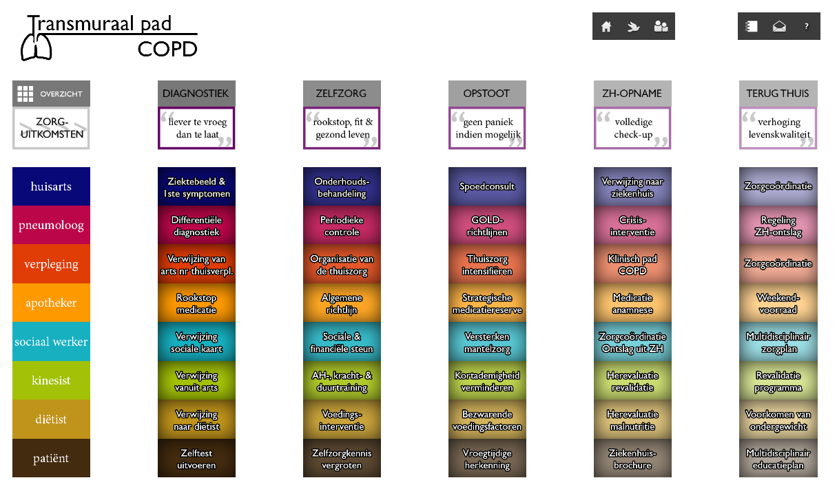
Overzichtspagina

Slide 9
2. Actualiseren van de inhoud
Check
Evaluatie van het symposium : installeren bezoeker tellers
Google analytics
Er waren vooral tijdens werkdagen gemiddeld 10 bezoekers per dag:
Vooral werkdagbezoek (confer zaagtandmorfologie van de curve).
De website bezoekers komen veelal uit eigen streek
De meest bezochte inhoudelijke pagina’s zijn:
onderhoudsmedicatie,
medicatiebehandeling bij opstoot
differentiële diagnostiek.
pagina’s gebruikt voor de menusturing zoals index, overzicht, zelfzorg, overzicht, patiënt, enz..

Slide 10
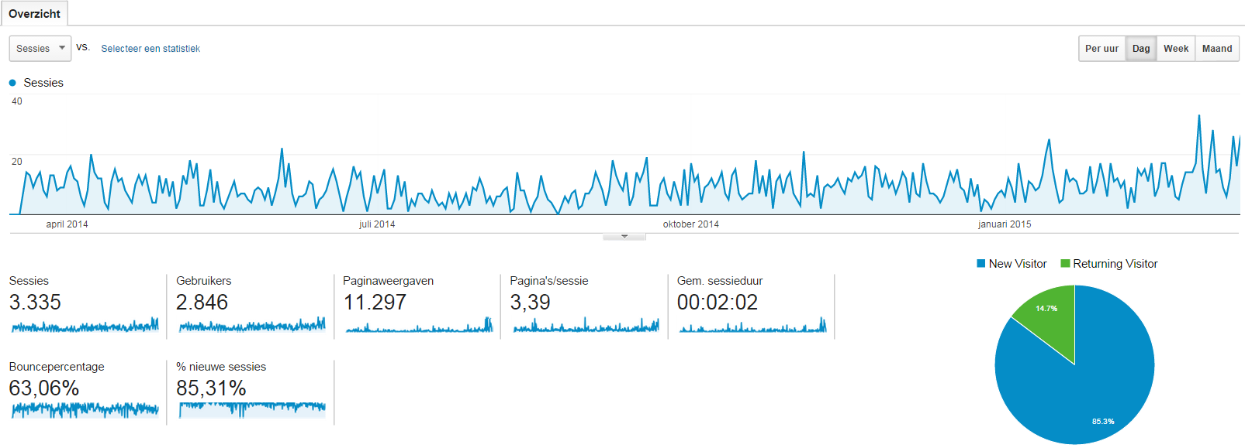
Aantal websitebezoekers tussen 15/3/2014 en 15/3/2015
Aantal terugkerende bezoekers blijft stijgen
Aantal pagina’s per sessie ook
Duidelijk werkdagpatroon

Slide 11
2. Actualiseren van de inhoud
Sleutelfactoren voor succes
Multidisciplinair en transmuraal
Informatie gestructureerd volgens de processtappen in de zorg
COPD-zorg meer een onderdeel van een continu proces dan van een som van individuele prestaties
Iedere beroepsgroep zijn eigen evidenties en richtlijnen
Moderne communicatiemiddelen

Slide 12
3. Interactieve prospectieve risico analyse
Planning na actualiseren website
Bezoekertellers blijven opvolgen per vergadering
Via Cebam of Pubmed worden de werkgroep leden ingelicht over de vernieuwingen in de COPD zorg
Transmuraal incident meldsysteem
Interactieve prospectieve risico analyse

Slide 13
3. Interactieve prospectieve risico analyse
Knelpuntenanalyse van de zes kritische zorgmomenten
Risico inschatting van de uniforme faalwijzen en geformuleerde oplossingen
Uitwerken van een oplossingsmodel

Slide 14
3. Interactieve prospectieve risico analyse

Slide 15
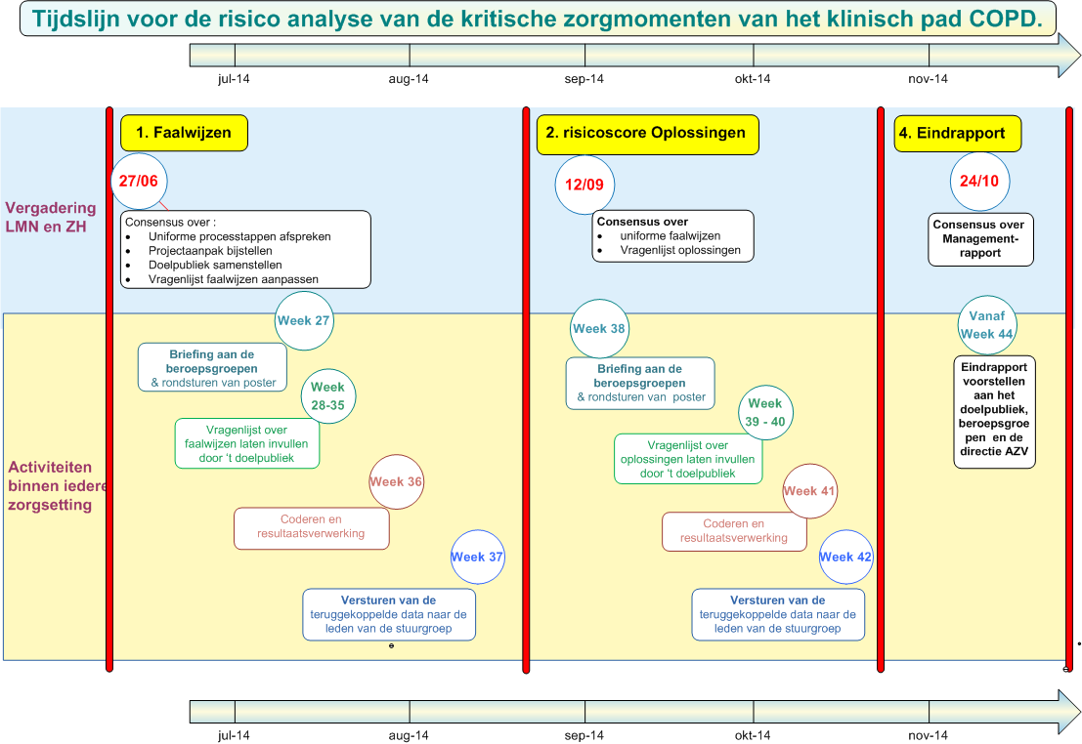

Slide 16
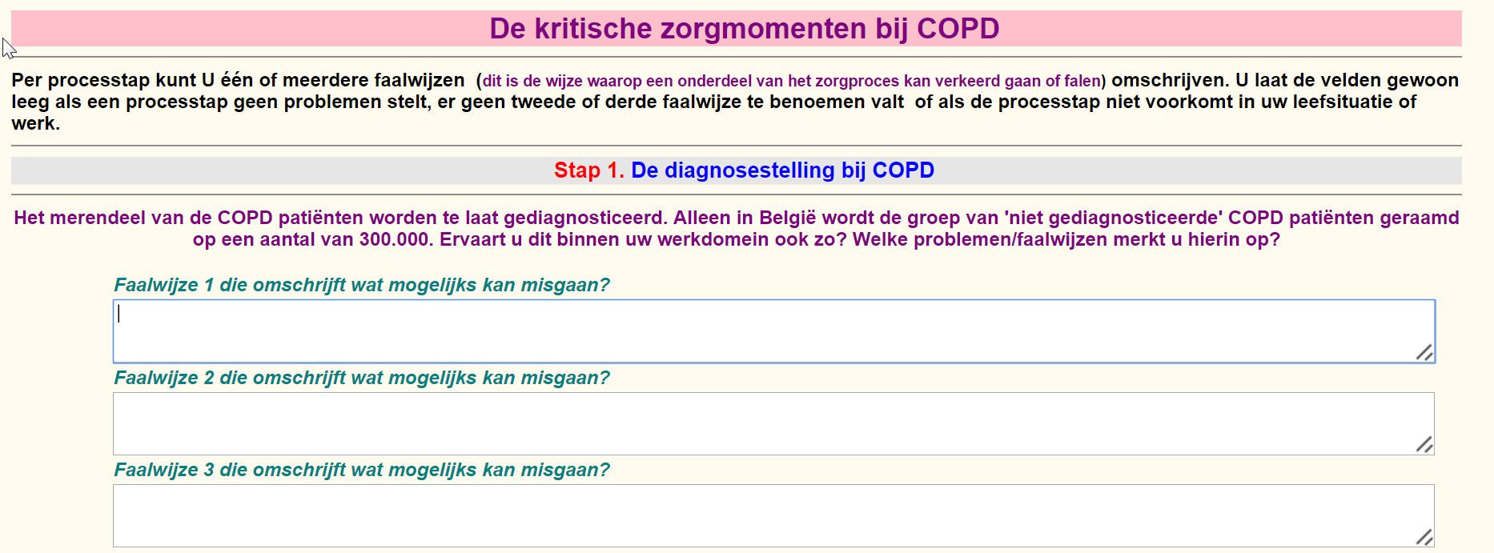
3.1.Knelpuntenanalyse van de zes kritische zorgmomenten bij COPD

Slide 18
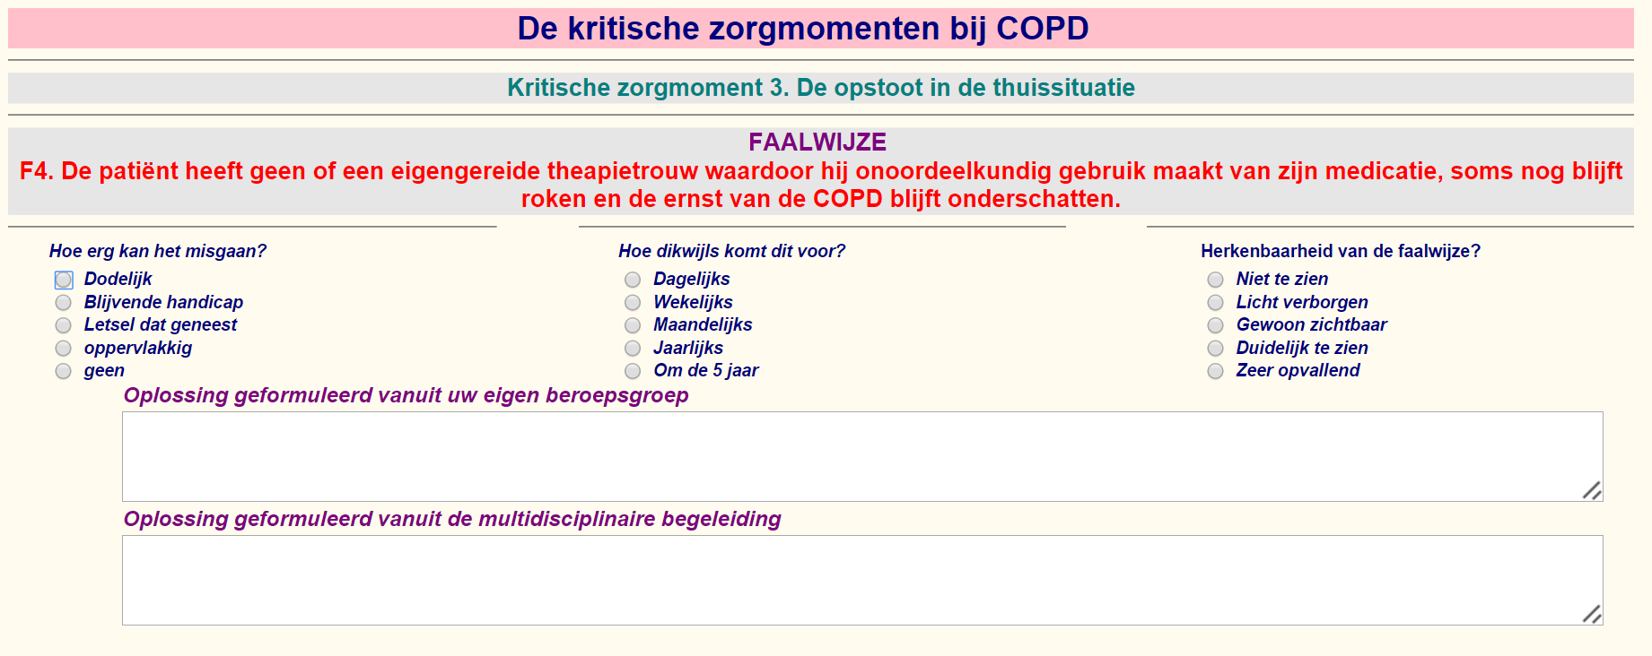
3.2. Risico inschatting van de uniforme faalwijzen en geformuleerde oplossingen

Slide 19
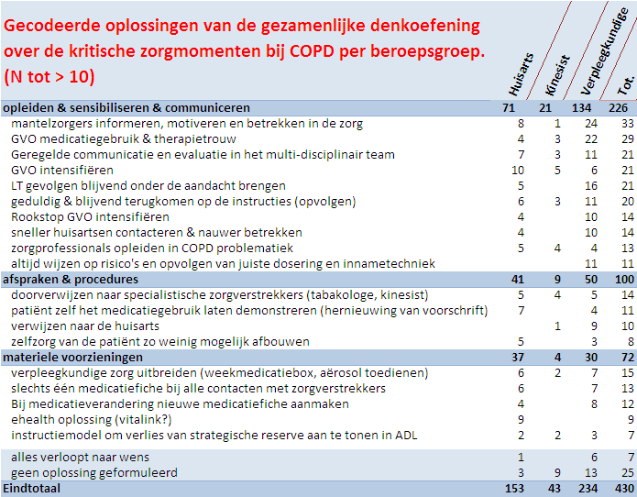

Slide 20
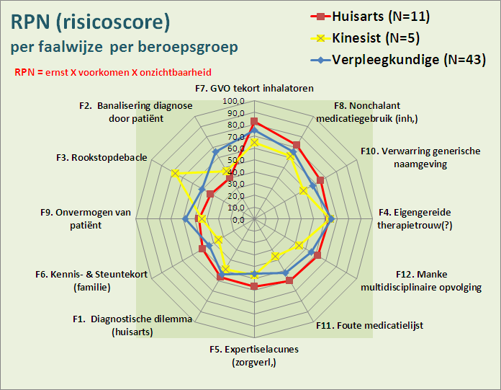
3.2. Risico inschatting van de uniforme faalwijzen

Slide 21
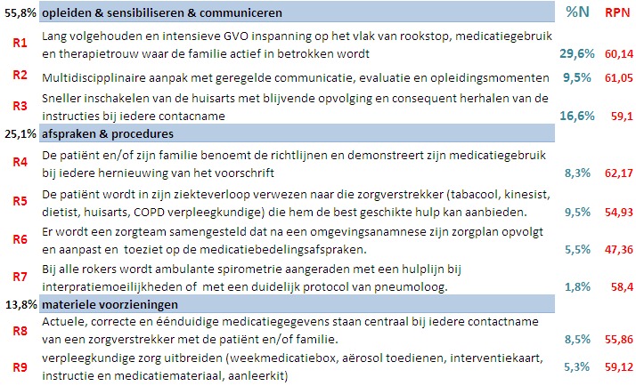
3.3. Verbeterkaart van de voorgestelde oplossingen

Slide 22
3. Interactieve prospectieve risico analyse
Sleutelfactoren voor succes
Elektronische bevraging opgevat als een gezamenlijke transmurale denkoefening
Het vlot terugkoppelen van de onderzoeksresultaten is een extra prikkel om mee te doen aan de volgende stap in de denkoefening.
Uniformering van faalwijzen en oplossingen bij middel van taxonomie
90% van de aangereikte faalwijzen en oplossingen werden meegenomen in de uiteindelijke uniforme faalwijzen en het finale verbeterplan.
Gelijkwaardige inbreng van zorgprofessionals in het herontwerp van de zorgverlening

Slide 23
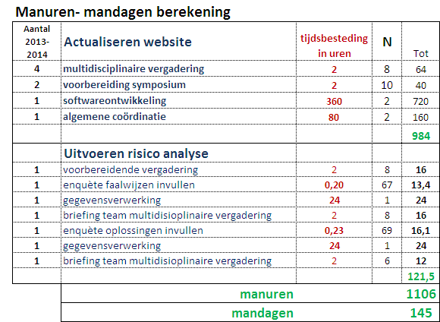
Raming van tijdsinvestering en mankracht

Slide 24
4. Toekomst
Planning
Ambulant multidisciplinaire revalidatie
Coördinatie via LMN secretariaat, inhoud samen met Reva Vesalius
Intake in groep, multidisciplinair
Afgesproken inhoud in eigen kine- praktijk.
Ambulante pufeducator
Samenstelling puff-koffer
Aanmelding educatienood via LMN secretariaat door alle disciplines
Huis/praktijkbezoek door educator

Slide 25
Besluit
Eigenaarschap
De website :van een procesmanagementsysteem naar een ‘workflow management” tool.
Communicatie³ versus gedragsverandering
Kennis is universeel

Slide 26
Wederzijdse felicitaties

